Slide 1

낚시 정보 시스템
LEGEND OF JAVA
이건효, 조진원, 주재영, 허준성

Slide 2
INDEX 목차
01
02
03
팀소개
프로젝트 기획 의도
프로젝트 개요
04
05
프로그램 주요 기능 및 코드 리뷰
마치는 말

Slide 3

팀소개
01

Slide 4




1. 팀소개
DB 담당
코딩 전반 참여
유료강의도 찾아들으며
열정적으로 배워서 하시는 큰형님
주 재영
JAVA담당
코딩전반 참여
문제해결을 위한 궁금증과 끈기가 돋보이는 팀원
예외처리 마스터
조 진원(조장)
허 준성
이 건효
JVAV담당
코딩 전반 참여 및
프로젝트 일정조율, 업무분장 등
팀관리도 완벽한 참리더
화면구현/PPT/발표 담당
팀원들을 안쪼아대는척 잘쪼아댐
의욕과 의지는 앞서는 팀원

Slide 5

프로젝트 기획의도
02

Slide 6
2. 프로젝트 기획의도
낚시
(fishing)

Slide 7

2. 프로젝트 기획의도

Slide 8
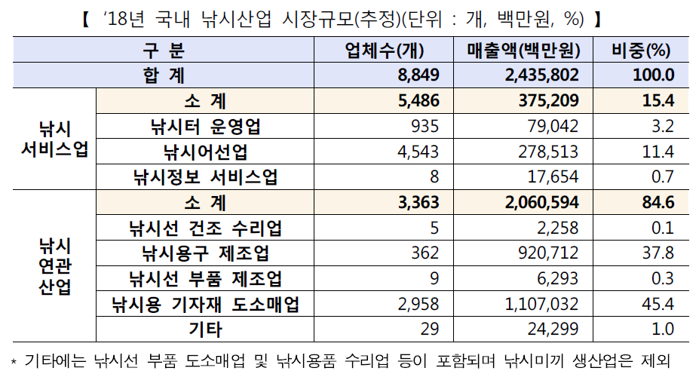
2. 프로젝트 기획의도

Slide 9
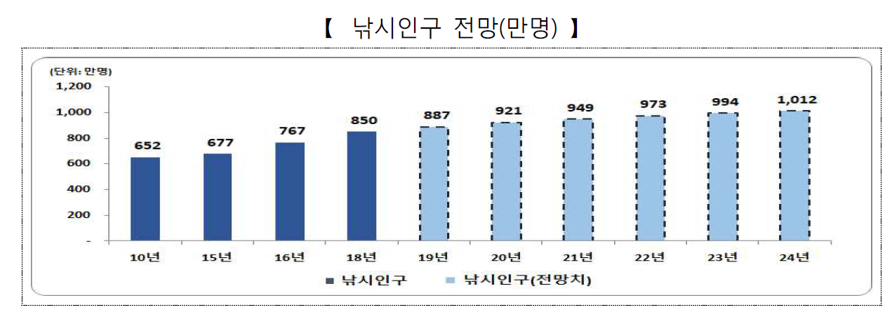
2. 프로젝트 기획의도

Slide 10

프로젝트 개요
03

Slide 11
3. 프로젝트 개요
낚시 정보 시스템
(Fishing Inforamtion System)

Slide 12




3. 프로젝트 개요
HTML5/CSS3
JAVA 18
화면구현.
편집툴은 Visual Stuido Code
메인 프로그램 개발언어
로그인 기능, 게시판 기능 구현
편집툴은 eclipse 사용
Git
팀 협업툴로 깃사용.
GUI 프로그램으로 GithubDesktop
branch는 main/java/db/화면구현 4가지로 나누어 관리
Oracle 11g EE
DB로 오라클 사용
관리툴은 SQL Developer 사용

Slide 13
22.5.11
5.18
5.23
Mercury
Venus
Mars
3. 프로젝트 개요
프로젝트 첫 회의
조장선출
프로젝트 주제선정
역할분담완료
요구사항 작성
협업툴 Git 활용 시작

Slide 14
6.2
6.3
Venus
6.13
6.16
게시판 구현
화면구현 완성
프로그램 버전 1 완성
회원가입/로그인 구현
DB 연동 테스트 성공

Slide 15

프로그램 주요 기능 및 코드 리뷰
04

Slide 16
4. 프로그램 주요 기능 및 코드 리뷰
프로그램 시연

Slide 17
4. 프로그램 주요 기능 및 코드 리뷰
LoginMain 클래스
LoginProgram 클래스
MessageBoard 클래스

Slide 18
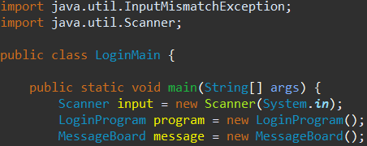
4. 프로그램 주요 기능 및 코드 리뷰(LoginMain 클래스)

Slide 19
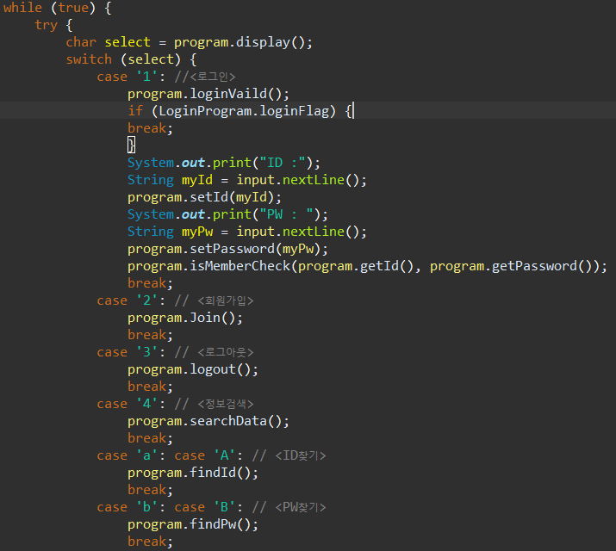
4. 프로그램 주요 기능 및 코드 리뷰
LoginMain 클래스

Slide 20
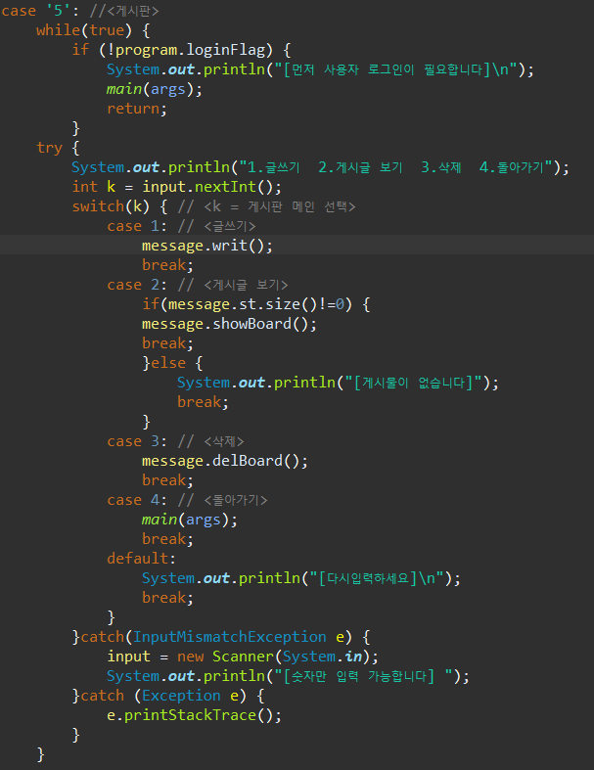
4. 프로그램 주요 기능 및 코드 리뷰
LoginMain 클래스

Slide 21
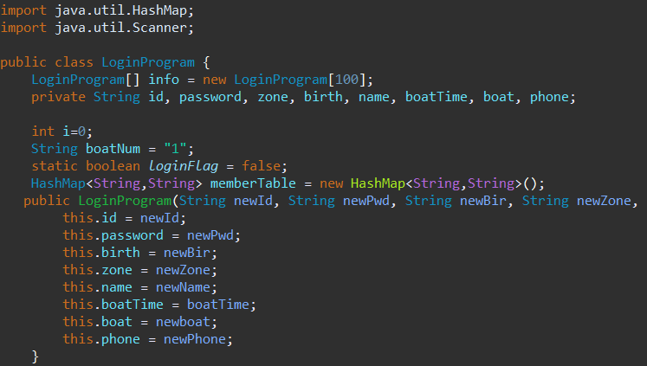
4. 프로그램 주요 기능 및 코드 리뷰(LoginProgram 클래스)

Slide 22
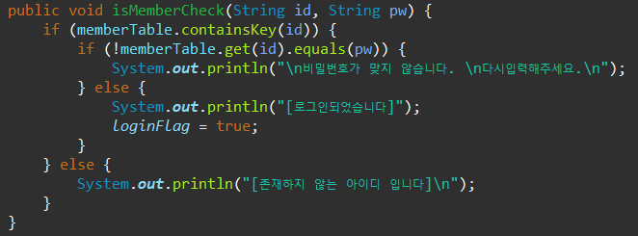
4. 프로그램 주요 기능 및 코드 리뷰(LoginProgram 클래스)

Slide 23
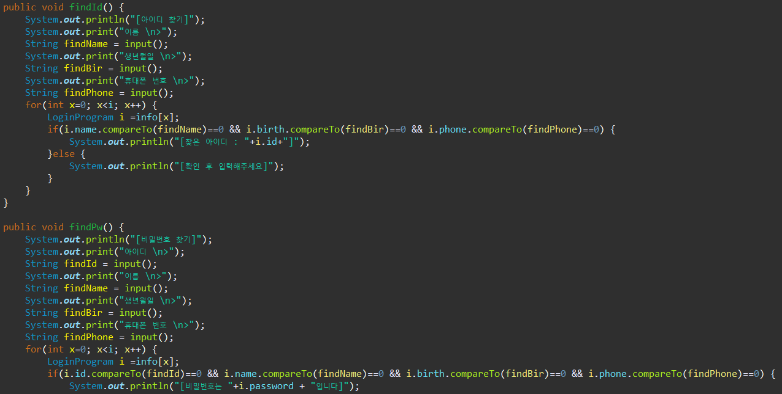
4. 프로그램 주요 기능 및 코드 리뷰(LoginProgram 클래스)

Slide 24
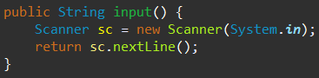
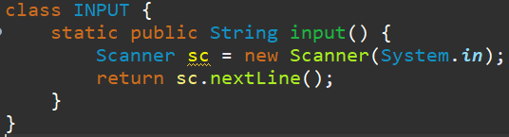
4. 프로그램 주요 기능 및 코드 리뷰(LoginProgram 클래스)

Slide 25
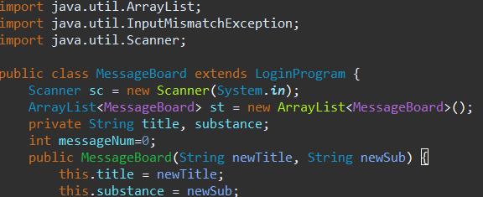
4. 프로그램 주요 기능 및 코드 리뷰(MessageBoard 클래스)

Slide 26
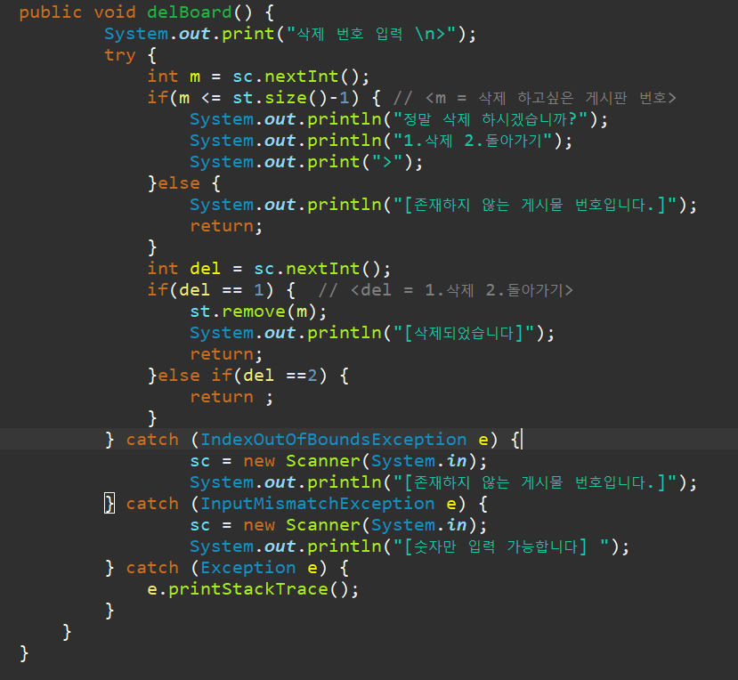
4. 프로그램 주요 기능 및 코드 리뷰
(MessageBoard 클래스)

Slide 27

마치는 말
05

Slide 28
5. 마치는 말
QnA

Slide 29
5. 마치는 말
마치는 말

